Slide 1
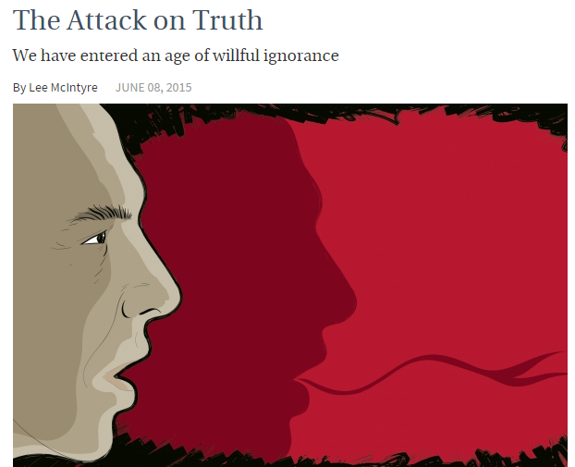
Prawda nas już dziś nie interesuje.
„globalne ocieplenie to oszustwo”
„szczepić dzieci nie trzeba”
1(2)

Slide 2
2009: tylko 53% amerykanów wie ile czasu zajmuje Ziemi droga wokół Słońca.
- Inteligentny projekt
- Ziemia ma 6000 lat
Możemy nie wiedzieć, ale chcieć się dowiedzieć. Być sceptyczni, być w błędzie, ale słuchać argumentów.
Jeżeli jednak nie chcemy słuchać, bo już wiemy… Prawda to wybór.
2(2)

Slide 3
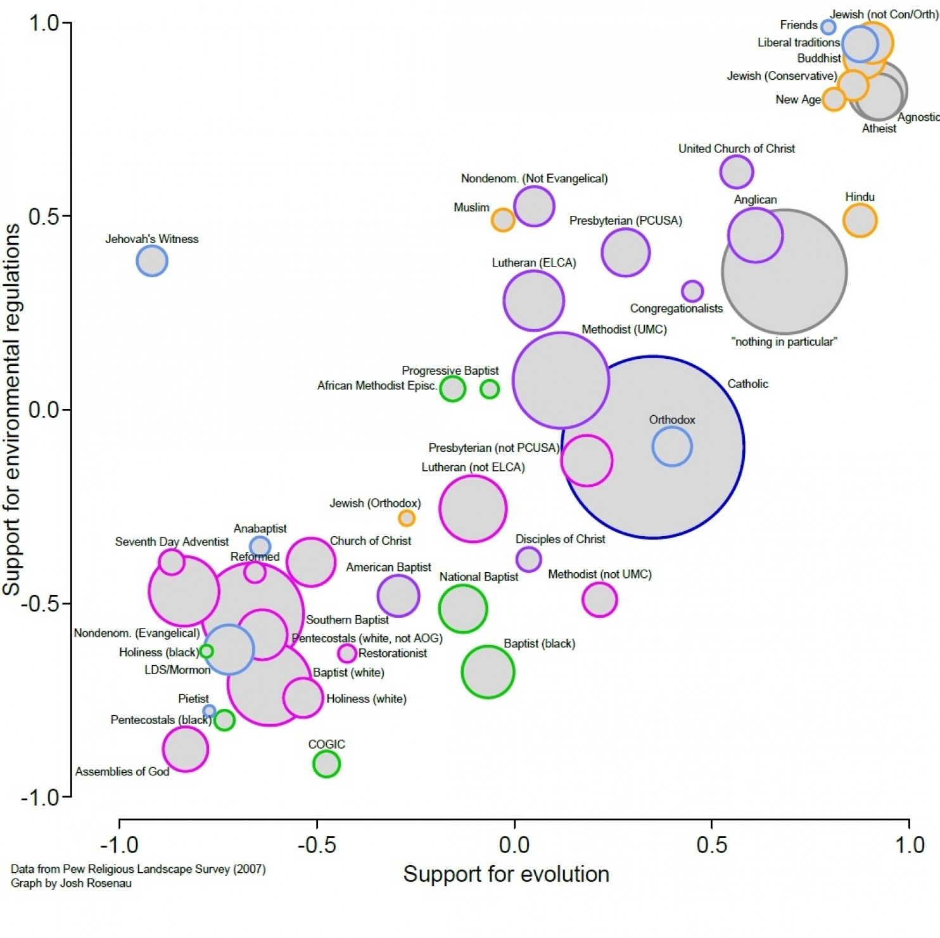

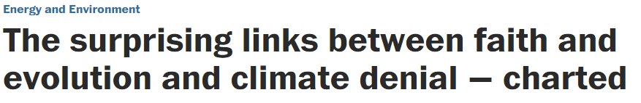


Slide 4
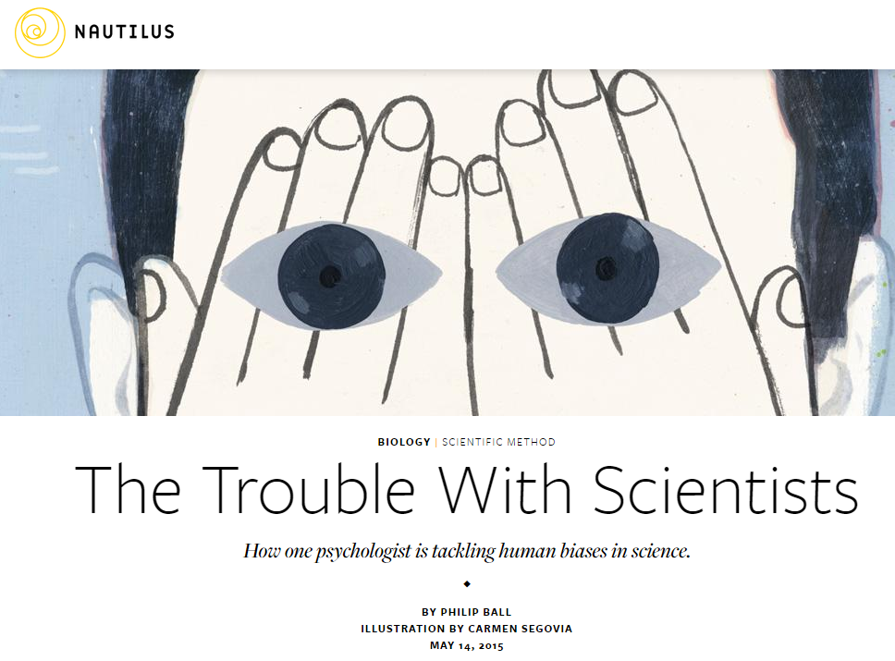
Właściwie, to nawet dziwne, że nauka jeszcze działa

Slide 5

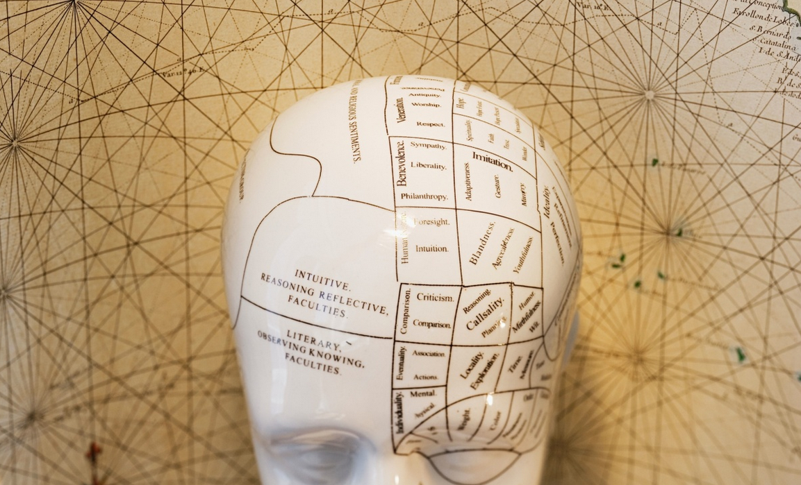
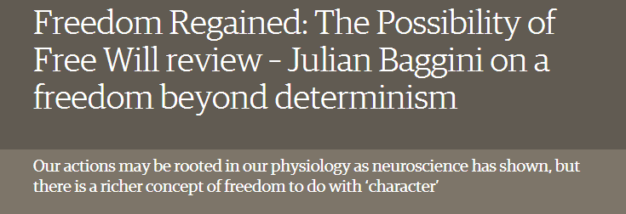
Brain scans reveal that ‘we are not the authors of our thoughts and actions in the way people generally suppose.
Skanowanie mózgu wskazuje, że raczej nie jesteśmy autorami naszych myśli i działań, tak, jak to sobie zwykle wyobrażamy.
1(2)

Slide 6
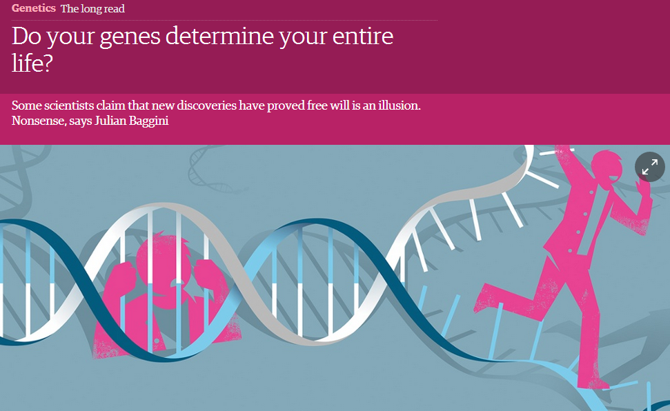
Co to znaczy być człowiekiem? w tym komplikującym się świecie Wolność to chemia mózgu decyduje – brzmi alarmująco, czy na pewno? Intuicja, charakter – to my
2(2)

Slide 7
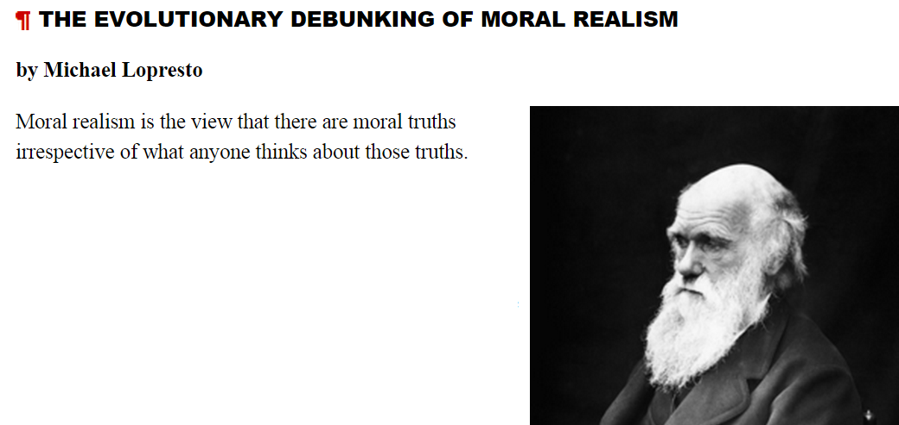


Moralizm realny to pogląd, iż prawdy moralne nie zależą, od tego, co ktokolwiek o nich myśli.
Podobnie np. kwarkom jest wszystko jedno, czy w nie wierzymy.
Nasze moralne przekonania wyewoluowały – są obiektywne. Czy to osłabia ich moc?
Ale Steven Pinker w Lepszych Aniołach Naszej Natury twierdzi, że przemocy jest na świecie coraz mniej – czyżby dlatego, że naturalna selekcja ma coraz mniejszy wpływ na nasze życie.

Slide 8

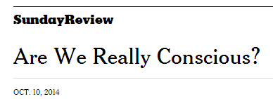
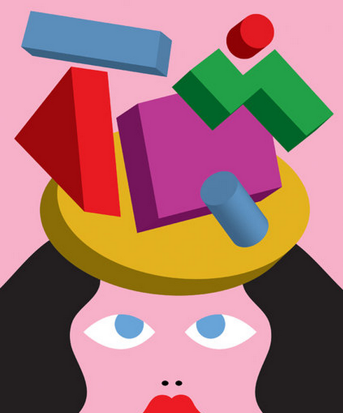
Z trzech największych, naukowych PYTAŃ, na jedno – my a Wszechświat - odpowiedział Kopernik. Nie jesteśmy Środkiem.
Drugie pytanie – my a pozostałe życie - Darwin – nie jesteśmy wynikiem specjalnego aktu kreacji lecz jedną z gałęzi ewolucji. Trzecie pytanie – my (nasz umysł) a reszta fizycznego świata – jest bez odpowiedzi …
1(3)
… doświadczamy jakoś kolorów. Mamy pewną świadomość procesu przetwarzania informacji. Czym jest ten tajemniczy aspekt nas?

Slide 9
Jak mózg wznosi się ponad przetwarzanie informacji i staje się sam świadomy tej informacji? Nie robi tego. Ten wniosek mózgu jest błędny (nie ten jeden). Introspekcja wydaje się chwytać te mgliste rzeczy – świadomość, zieloność, jak boli ból – a to mechanizm mózgu odczytuje model, błędny model (magiczny). Czego, z kolei introspekcja nie ma szans przeskoczyć.
2(3)

Slide 10
Patrzymy na czerwone jabłko. Mózg przelicza kolor. Przelicza też informację o sobie (o nas) i o (fizycznie niespójnym) subiektywnym odczuciu.
Dlaczego mózg marnuje energię na te drugie?
Kolor to fala światła - fizyka. Mózg ma niezbyt ścisły koloru model. Uwaga, baczenie – to realne działanie mózgu. Świadomość - to niezbyt ścisły model uwagi. Świadomość jest raczej karykaturą czegoś realnego niż iluzją.
Mózg potrzebuje zgrubnego modelu tego, czym steruje.
3(3)

Slide 11
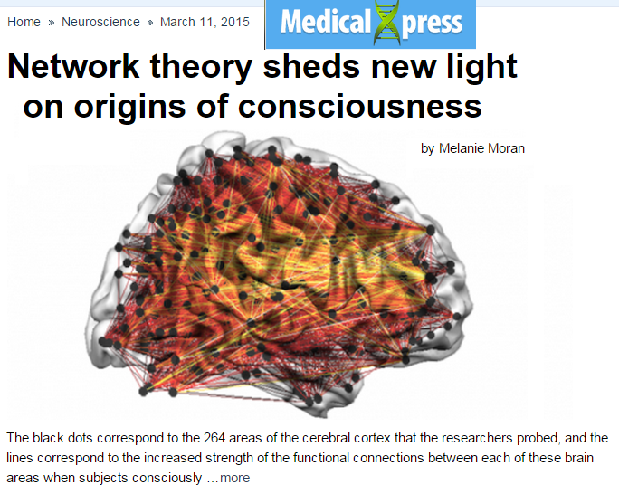
Świadomość jest raczej skutkiem wszechstronnej komunikacji … żadna z części mózgu nie jest siedliskiem duszy
1(2)

Slide 12
Znane były w mózgu sieci połączeń związane z po-szczególnymi operacjami, jak uwaga, język, sterowanie.
Jednak świadomość przełamuje modularność tych sieci, następuje intensyfikacja łączności pomiędzy nimi.
Świadomość może być skutkiem (emergentnym) komunikacji bardzo różnych części mózgu.
Nie ma więc jednego siedliska Kartezjańskiej duszy.
2(2)

Slide 13
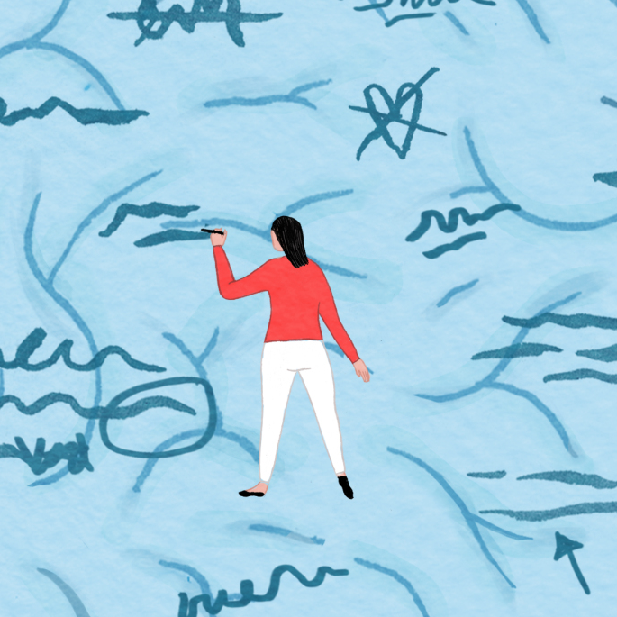


Ona z absolutną pewnością była w stanie powiedzieć, jak to było. Tylko, że nic z tego nie było prawdą.
1(2)

Slide 14
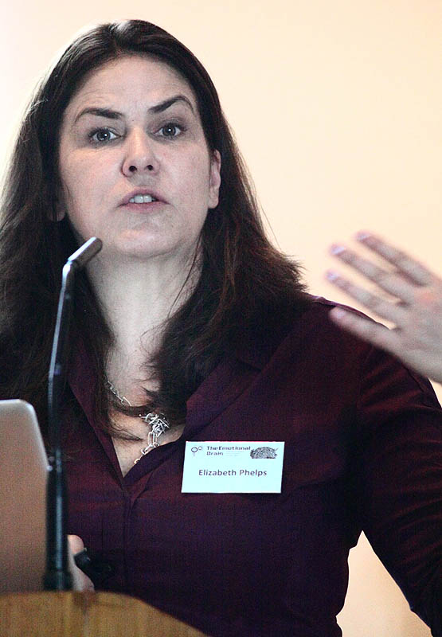
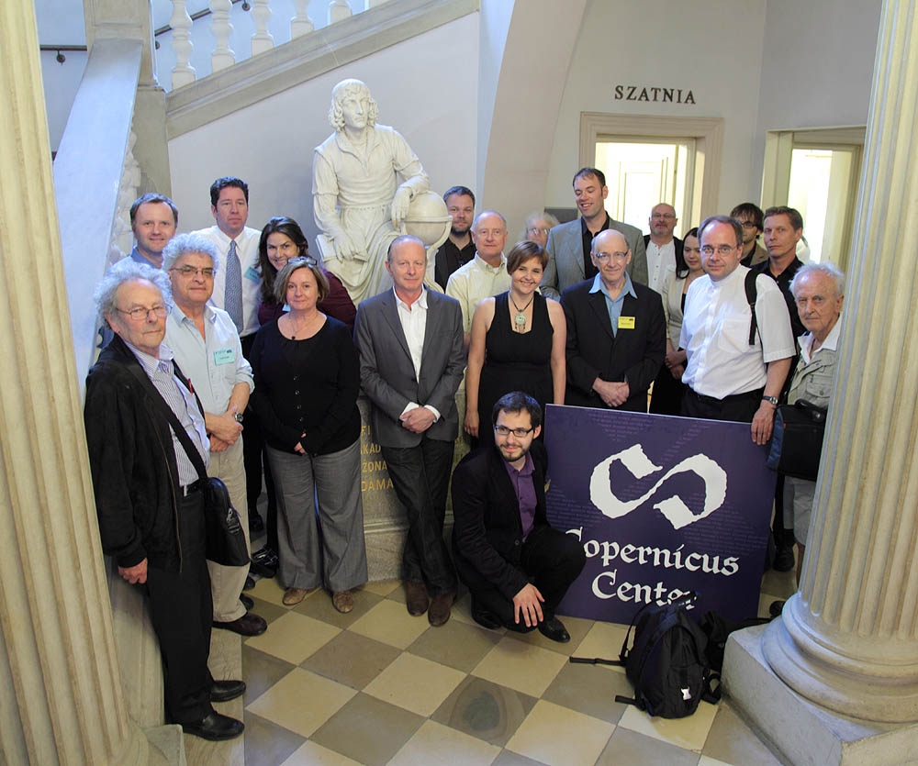
2(2)

Slide 15
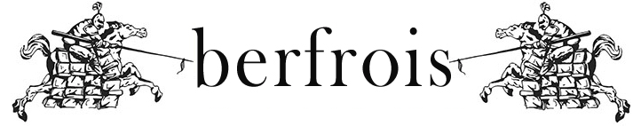
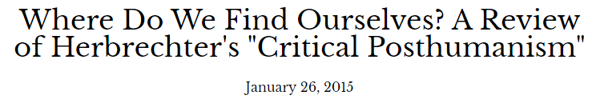
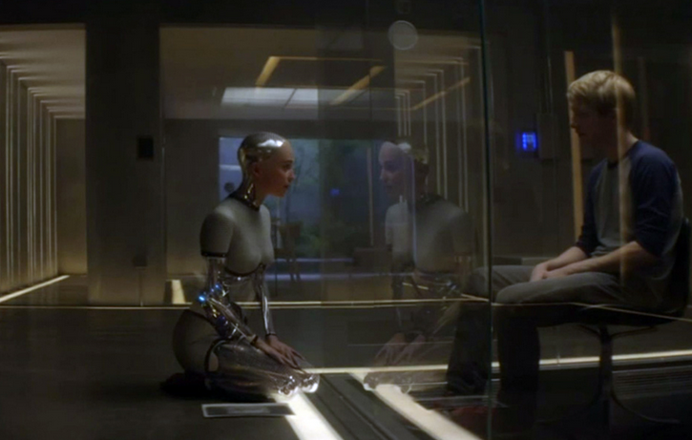
Post-humanizm jest znakiem końca pewnego sposobu widzenia siebie
1(2)

Slide 16
Marvin Minsky: następnym stadium ewolucji będą roboty (nasze "dzieci").
Ray Kurzweil: etyczne problemy posthumanizmu rozwiązywać będą maszyny (komputery), które będą miały świadomość, którą będą się kierowały (i nas kierowały).
Myślenie oddziela się więc od ciała - Kartezjański dualizm.
Koniec człowieka - skutek neuromedycyny, inżynierii genetycznej, AI - apokaliptyczna utopia/fantazja.
Może przetrwa jakiś esencjonalny humanizm, ponad historycznymi przemianami.
Średniowieczne przeciwstawianie się binarności życia/śmierci - proto-cyborg?
2(2)

Slide 17
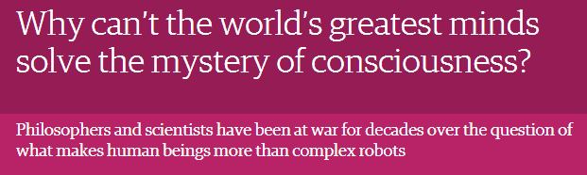

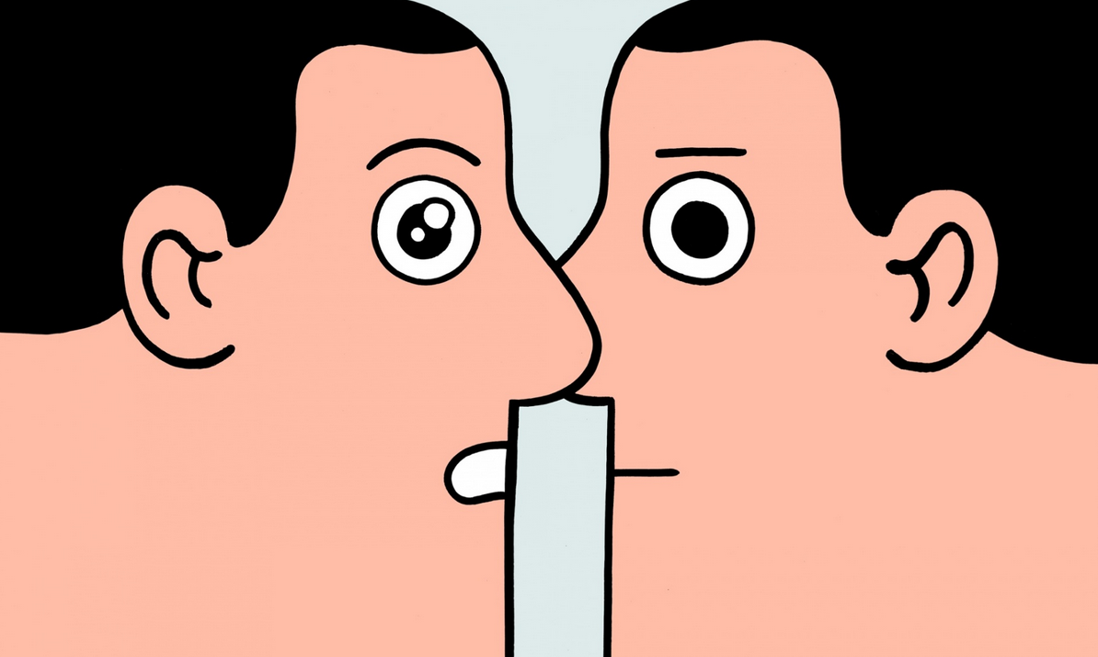
Dlaczego właściwie te wszystkie skomplikowane procesy mózgowe odbierać musimy jako wewnętrzne?
A tymczasem, komputery albo Internet zaczną być świadome.
1(5)

Slide 18
Twardy problem (hard problem) i miękki problem (soft problem) świadomości.
Twardy - dotyczy samej istoty, esencji, „substancji" świadomości, umysłu, sfery subiektywnej - jakiś całkowicie odrębny byt - qualia.
Miękki problem - jak w materialnym świecie może się wyłonić świadomość.
Uderzyłem się w palec - włókno nerwowe typu C przesyła sygnał do rdzenia kręgowego, neurotransmittery do thalamusa (wzgórza) w mózgu, który aktywuje system limbiczny – to jest jasne, ale co to ma do mojego odczucia bólu, i co to jest ból?
2(5)

Slide 19

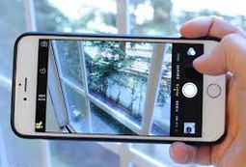
1974, Thomas Nagel – "Jak to jest być nietoperzem"
Christof Koch - serio: nie jest całkiem wykluczone, że mój iPhone ma odczucia (uczucia, feelings).
Świadomość nie może być iluzją, jest czymś najpewniejszym (Kartezjusz) - to nie jest naukowe stwierdzenie.
Zombie. Ewolucja mogła wytworzyć gatunek identyczny z ludzkim, jednak z zerem iskry świadomości w środku.
Częściowy Zombie. Pacjent DB z obszarem braku widzenia z powodu uszkodzenia mózgu - twierdzi, że przecież nic nie widzi, ale odpowiada poprawnie.
3(5)

Slide 20
Daniel Dennett:
"widzimy"/czujemy nasz subiektywny świat
- widzimy, że Słońce kręci się wokół Ziemi (płaskiej).
Postaci literackie "są" jakoś, są ze specjalnej substancji: fikcjoplazmy. (Chalmers podejrzewa, że Dennett jest zombie.)
Daniel Dennett: "Świadomość wyjaśniona" - WYrzucona
Josh Weisberg: człowiek jest za głupi żeby zrozumieć świadomość, tak jak wiewiórki, żeby zrozumieć mechanikę kwantową.
A małpy? psy, świnie, ptaki? - gdzie koniec? (Koch stara się nie rozdeptywać insektów.)
Wszystko może być świadome, pod warunkiem, że zawiera dostatecznie powiązaną i zorganizowaną informację.
Czy smartfon ma świadomość - nie wiemy (on wie), to jest jak czarna dziura.
4(5)

Slide 21
Przyszłość:
może za chwilę będziemy wyglądali jak pre-Darwiniści rozmawiający o biologii
będziemy mieli kompletną mapę mózgu i ktoś powie: a gdzie tu jest świadomość, inny powie: TO jest świadomość ...
5(5)

Slide 22

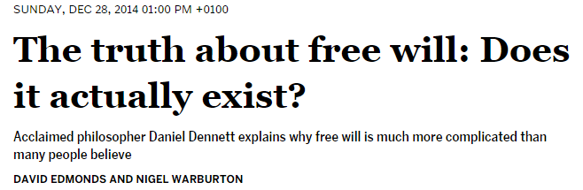
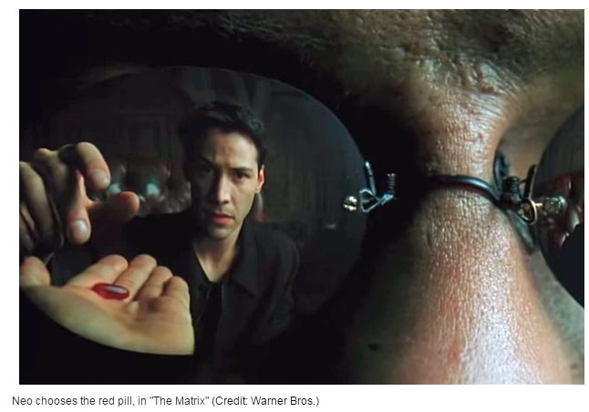
Daniel Dennett: I came to realize that many of the issues that philosophers love to talk about in the free will debates were irrelevant to anything important.
Dochodzę do wniosku, że wiele rzeczy zajmujących filozofów w debacie o wolnej woli nie ma związku z niczym ważnym.

Slide 23
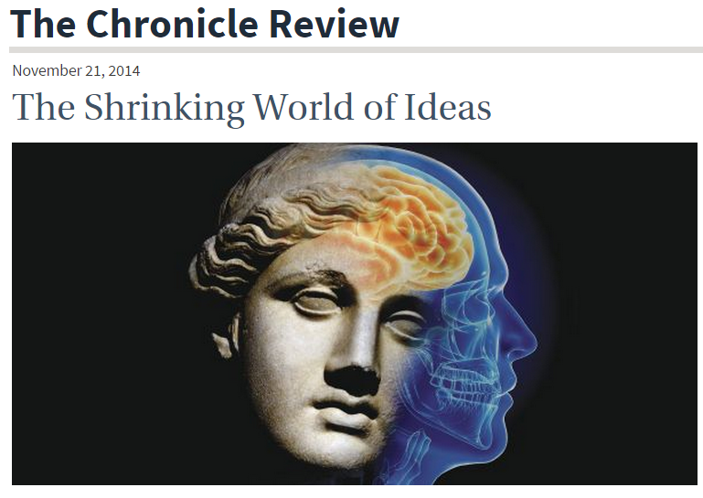
… the last philosopher to exert wide-ranging influence was Wittgenstein.
… consciousness—are byproducts of the brain’s activity.
Marxism, Freudianism, alienation, symbolism, modernism, existentialism, nihilism, deconstruction, and postcolonialism

Slide 24
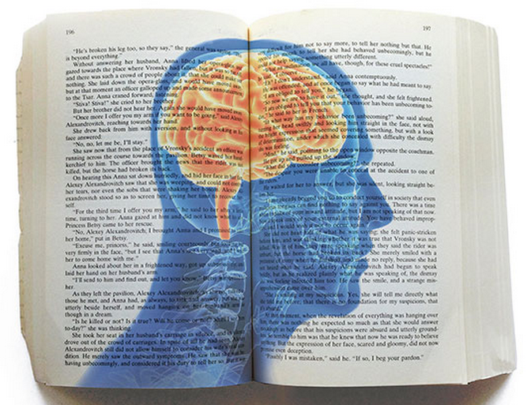
So every discipline becomes implicitly a neurodiscipline, including ethics, aesthetics, musicology, theology, literature, whatever.
Wszystkie więc dziedziny stają się neuronauką, nie wyłączając etyki, estetyki, muzykologii, teologii, literatury, niczego.

Slide 25
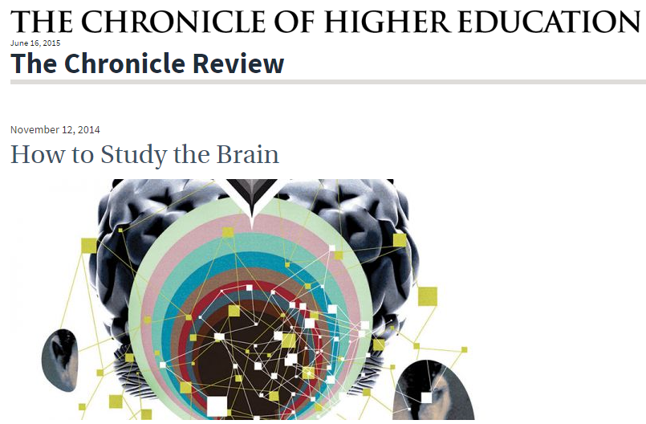
Neuroscience needs to welcome mathematicians, engineers, computer scientists, cognitive psychologists, and anthropologists into the fold.
The human brain contains roughly 86 billion neurons and trillions, perhaps hundreds of trillions, of intricate interconnections among those neurons..
86 000 000 000 neuronów
500 000 000 000 000 połączeń
0 teorii jak to działa

Slide 26
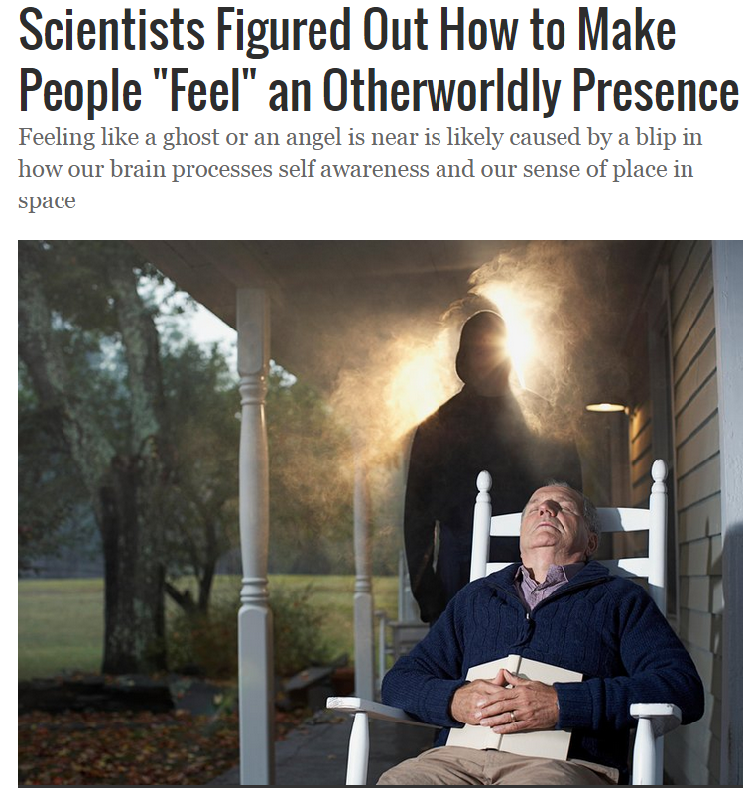


Slide 27
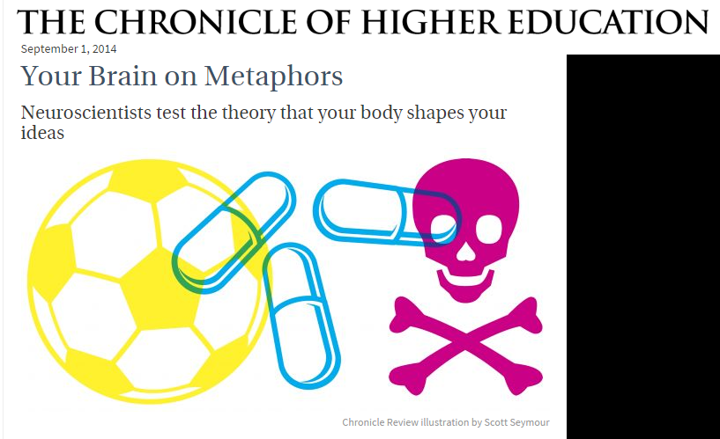
What’s emerging from these studies isn’t just a theory of language or of metaphor. It’s a nascent theory of consciousness.
To nie tylko teoria języka, co wynika z tych badań, lecz rodząca się teoria świadomości.

Slide 28
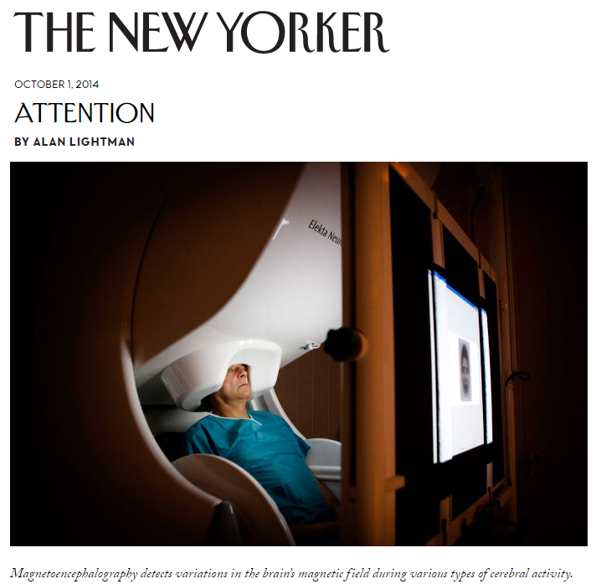
the mystery of consciousness was overrated.
As we learn more about the detailed mechanisms in the brain, the question of ‘What is consciousness?’ will fade away into irrelevancy and abstraction,”
Co to jest świadomość? – mętne pytanie

Slide 29
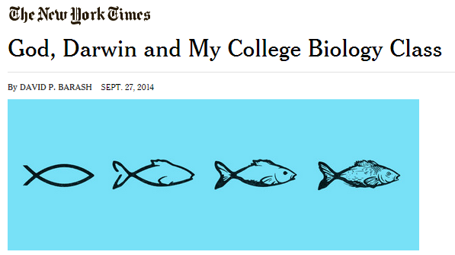
we are perfectly good animals, ... human beings, are produced by a natural, totally amoral process,
Jesteśmy bardzo dobrymi zwierzętami … jesteśmy skutkiem naturalnego, zupełnie a-moralnego procesu.

Slide 30
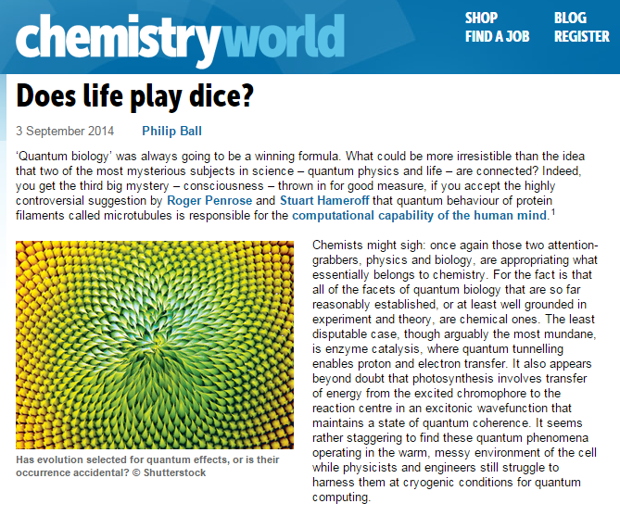
quantum physics and life – are connected
1(2)

Slide 31
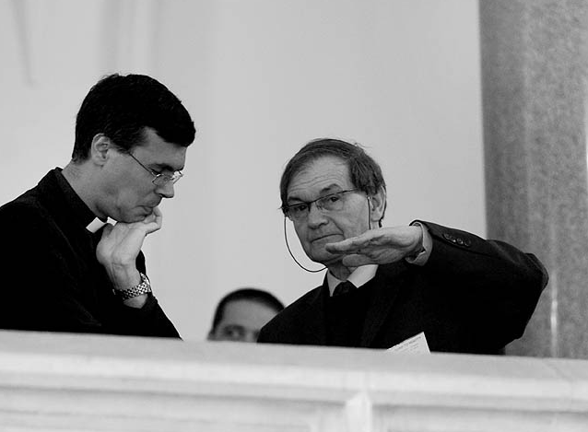
quantum physics and life – are connected
Roger Penrose
2(2)

Slide 32
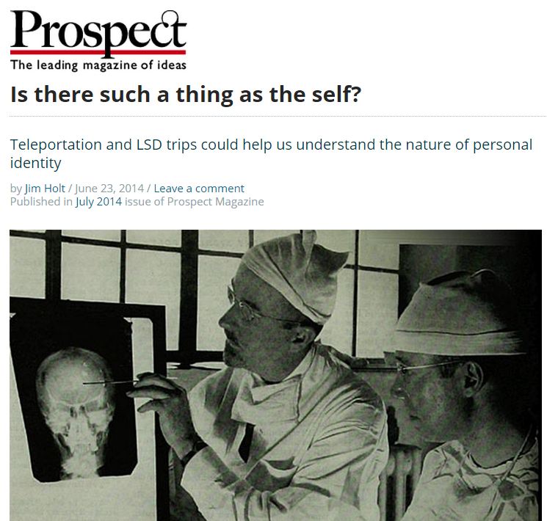

Slide 33
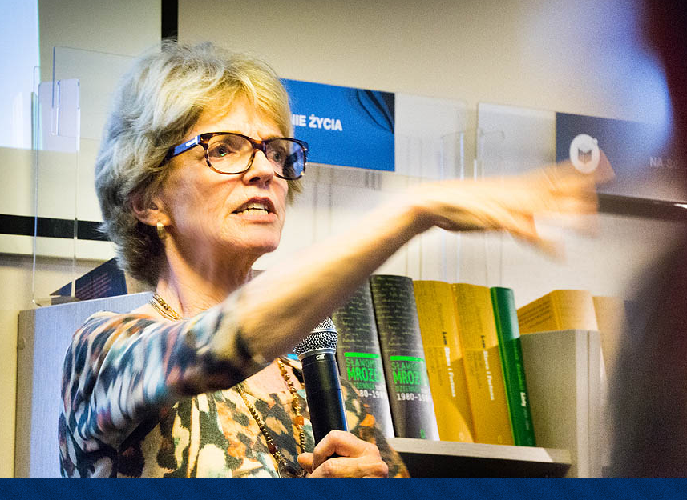
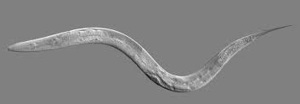
"I think it’s fair to say that C elegans has a very primitive self-representation" comments the philosopher-neuroscientist Patricia Churchland —indeed, she adds, "a self."
C elegans też ma jakąś, prymitywną samoreprezentację.

